Slide 1
Сузыз өмір жоқ
Сабақтың мақсаты:
5.5.1.3 - сан есім (бірліктер, ондықтар, жүз, мың) атауларын білу, орынды қолдану

Slide 2
Жаңа сөздерді оқып,қайталаңдар
Сусыз – без воды
Өмір- жизнь
Не үшін керек – для чего нужна
Қажет- необходимо
Өмір сүру – жить
Үнемдеу – экономить
Байлық – богатство
Ағызбау – не проливать
Қолдану – применять
Таусылу – заканчиваеться
Табиғатты қорғау – защищать природу
Шөл – жажда
Көп ішу – много пить

Slide 3
Сан есімдерді дәптерге жазып алыңдар
Запишите числительные в тетрадь
1- бір 10- он 100 – жүз 1000 - мың
2- екі 20 – жиырма 200 – екі жүз 2000 – екі мың
3 – үш 30 – отыз 300 – үш жүз 3000 – үш мың
4- төрт 40- қырық 500 – бес жүз 1000000 - миллион
5- бес 50 - елу
6- алты 60 - алпыс
7- жеті 70 - жетпіс
8 – сегіз 80- сексен
9- тоғыз 90 - тоқсан
Реттік сан есім – порядковые числительные
- ыншы, - інші, - ншы, - нші – жұрнақтары.
Бірінші, екінші, үшінші, төртінші, бесінші, алтыншы, жетінші,
сегізінші, тоғызыншы, оныншы, он бірінші, он екінші, жиырмасыншы - двадцатый

Slide 4
Сан есім – числительное
Сан есім заттың санын, ретін, мөлшерін білдіреді.
Неше? Қанша? Нешінші? Нешеу? Деген сұрақтарға жауап береді.
Түрлері: есептік, реттік,жинақтық, бөлшектік, болжалдық, топтау

Slide 5
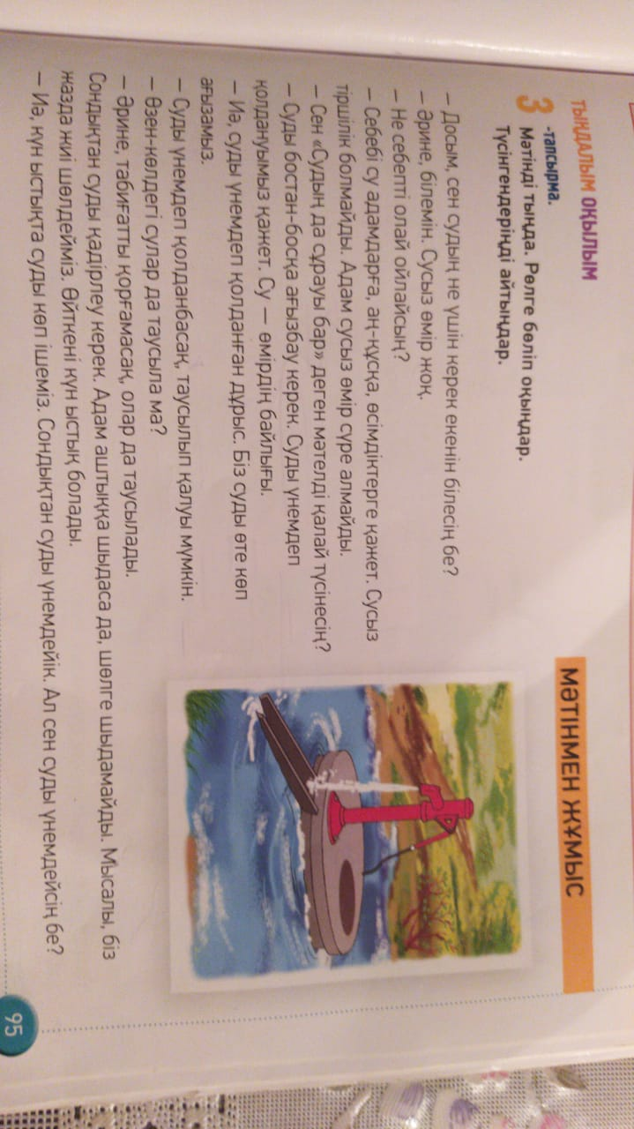
ОҚЫЛЫМ
Диалогты түсініп оқыңдар

Slide 6
ЖАЗЫЛЫМ
3, 7, 15, 21, 27, 35, 45, 78, 102, 207,
342, 398, 674, 1985, 2021
Берілген есептік сан есімдерді реттік сан есімдер жасап, оларды сөзбен жаз.
Из данных числительных образуйте порядковые и напишите их в тетрадь
Үлгі:
3 – үшінші, 27 – жиырма жетінші,
398 – үш жүз тоқсан сегізінші, ...

